Slide 1
Půda a Biota
Biodiverzita a druhová ochrana

Slide 2
Biodiverzita (Wilson 1988)
Biodiverzitu (biologickou rozmanitost) lze definovat jako úplný soubor všech taxonů, genů a ekosystémů planety Země včetně všech jejich vazeb
V případě úbytku biodiverzity jde nejen o etický, ale i hospodářský a existenční problém

Slide 3
Hierarchické úrovně biodiverzity
Genetická diverzita (genetic diversity) vztahuje se k rozmanitosti genů v rámci druhů.
Druhová diverzita (species diversity) souvisí s rozmanitostí druhů v rámci oblasti
Ekosystémová diverzita (ecosystem diversity) je rozmanitost na úrovni ekosystémů

Slide 4
Druhová diverzita
Měřitelná (α, β, γ index) Whittaker (1920-1980) v roce 1960 určil
○ Alfa diverzita - druhová bohatost vzorku
○ Beta diverzita (species turnover) - změna v druhovém složení mezi vzorky
○ Gama diverzita - celková druhová bohatost regionu

Slide 5
Druhová bohatost versus vyrovnanost
druhová bohatost (species richness) vyjadřuje počet druhů ve vzorku
○ vyrovnanost (evenness) vyjadřuje relativní zastoupení jednotlivých druhů ve vzorku (nejvyšších hodnot dosahuje při rovnoměrném relativním zastoupením všech druhů)
○ jednotlivé indexy alfa diverzity (např. Shannonův nebo Simpsonův) se liší právě tím, jestli kladou větší důraz na bohatost nebo vyrovnanost
○ alfa a gama diverzita se někdy označují jako inventární diverzita (inventory diversity) – podstata je pro obě míry stejná (vyjádřené počty druhů, případně indexem diverzity), liší se ale škálou (alfa je diverzita na lokální škále, gama na regionální)
○ beta diverzita je výrazně odlišný koncept – jiná filozofie, jiné jednotky

Slide 6
Vymírání a nové druhy
Diverzita druhová a ekosystémová (Shannonův index, Simpsonův index)
Na Zemi 10-100 mil druhů živých org. (1,4 mil druhů vědecky popsáno)
V ČR 80-90 tis. druhů organismů všech skupin
Podle fosilií se usuzuje, že 99,9% všech druhů, které kdy žily na Zemi vyhynulo
Výsledky hodnocení ekosystémů na začátku tisíciletí (Milenium Assessment)
Nové druhy ČR stepník moravský Eresus moravicus (2008), savec bércoun udzungwaský Rhynchocyon udzungwensis (2008) Afrika

Slide 7
Míry Alfa diverzity
H’ = - ∑ pi ln (pi ) pi ... relativní abundance druhu i
○ označovaný také jako Shannon-Wiener index (nesprávně jako ShannonWiever)
○ odvozen z informační teorie (entropie systému)
○ vyjadřuje nejistotu, se kterou jsem schopen předpovědět jakého druhu bude náhodně vybraný jedinec ze vzorku; nejistota klesá s klesajícím počten druhů a s klesající vyrovnaností (společenstvo s málo dominantními druhy)
○ hodnoty v ekologických datech většinou v rozmezí 1,5 – 3,5
○ maximální velikost indexu pro počet druhů S nastane, pokud mají všechny druhy stejnou relativní abundanci: H’max = ln (S)
○ počet druhů, které by se ve snímku vyskytovaly, pokud by se všechny druhy vyskytovaly se stejnou frekvencí: e H‘
○ vyrovnanost odvozená ze Shannonova indexu (Shannon’s evenness) J = H’ / H’max = H’ / ln (S)

Slide 8
MÍRY ALFA DIVERZITY Simpsonův index
D = ∑ pi 2 SD = 1 – D nebo SD = 1/D pi ... relativní abundance druhu i
○ vyjadřuje pravděpodobnost, že dva náhodně vybraní jedinci budou patřit ke stejnému druhu
○ jeden z nejlepších (z hlediska interpretace) indexů diverzity
○ se zvyšující se diverzitou hodnota indexu klesá – proto se častěji používá komplementární nebo reciproká forma indexu (SD )
○ zdůrazňuje dominanci druhu (při počtu druhů > 10 záleží jeho velikost prakticky už jen na dominanci druhů)
○ vyrovnanost odvozená ze Simpsona (Simpson’s evenness): E = (1/D) / S

Slide 9
Míry Beta diverzity
klasické indexy neberou v potaz druhové složení, ale jen počty druhů na lokální (alfa) a regionální (beta) úrovni
○ Whittakerova beta diverzita (multiplikativní míra): βw = (γ / α’) - 1 α’ ... průměrná druhová bohatost vzorků
 kolikrát bohatost regionu přesahuje průměrnou bohatost vzorku
○ Additivní míra beta diverzity: βAdd = γ – α‘
 průměrný počet druhů, které chybí v jednom náhodně vybraném vzorku/ploše
 výhodou je, že jednotkami jsou počty druhů
○ Multiplikativní míra, která bere v potaz vyrovnanost: βShannon = Hγ / Hα
 místo počtu druhů používá Shannonův index diverzity vypočtený pro regionální a lokální druhovou bohatost

Slide 10
Míry Beta diverzity
Mnohorozměrné indexy
Rozdíly v interpretaci beta diverzity založené na Bray-Curtis indexu nepodobnosti a Euklidovské vzdálenosti
 na příkladu rozdílu v druhovém složení korálových útesů (Indonésie) v letech 1981, 1983 a 1985 (zásah El Nino v roce 1982)
 NMDS ordinace
(David Zelený zprac. dat v ekologii druhů)
https://www.sci.muni.cz/botany/zeleny/zpradat/prednasky/Zpracovani-dat-2011-6.pdf

Slide 11
Software pro výpočty indexů
indexy alfa diverzity (Shannon, Simpson atd.) a beta diverzity
 Excell
 Biodiversity Pro (Neil McAleece, http://www.sams.ac.uk/research/software)
 EstimateS (Robert Colwell, http://viceroy.eeb.uconn.edu/estimates)
 PC-ORD 5
 JUICE
species accumulation curve a rarefaction
 PC-ORD 5
 JUICE-R funkce Dany Michalcové (http://bit.ly/juice-r)
 EstimateS (Robert Colwell, http://viceroy.eeb.uconn.edu/estimates)

Slide 12
Příčiny ztrát biodiverzity
Zánik a degradace stanovišť
Změny klimatu
Nadměrné přímé využívání jednoho druhu
Záměrné ničení
Zavádění a invaze nových druhů
Znečišťování prostředí cizorodými látkami

Slide 13
Úbytky druhů
Ohroženou skupinou jsou obojživelníci z 5 743 druhů jich 43% mizí, 32% je ohroženo vymřením (168 druhů patrně vyhynulo, z toho 150 za posledních 10 let)

Slide 14
Rozmístění druhového bohatství
Primární faktory – geografické jako zem. šířka, nadmořská výška, hloubka, izolovanost, různorodost prostředí
Sekundární faktory –strukturní různorodost, stav sukcese, mezidruhové vztahy
(počet druhů na jednotlivé plochy klesá s nad. výškou a narůstající zem. šířkou)

Slide 15
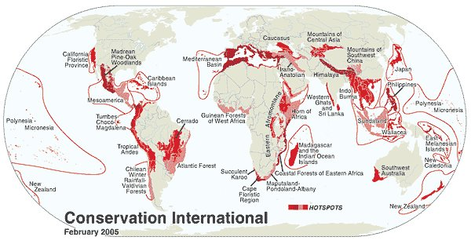
Biodiverzita
Horká místa biodiv. (biodiversity hotspots) oblasti s vysokou koncentrací výskytu vzácných a ohrožených, hl. endemických a reliktních druhů), vymezeno Meyersem 18 oblastí (0,5% souše), kde roste 50 000 endemických rostlin

Slide 16
Hotspots a ochrana
Ze všeho života na zemi, 77 % suchozemských obratlovců žije v oblasti ohnisek. Bohužel ohniska biologické rozmanitosti jsou stále více ohrožována. Z původní vegetace hotspotů zbylo jen 30%. Zbývající plochy nyní pokrývají 2,3 % celého zemského povrchu (3,427 mil km2).
Podle IUCN (Mezinárodní unie ochrany přírody), je 18 788 z 52 017 dosud posuzovaných druhů ohroženo vyhynutím.
Chráněná území zřídily národní vlády ve více než 120 000 chráněných oblastí po celém světě což představuje 14% zemského povrchu.
http://conservingbiodiversity.yolasite.com/biodiversity-hotspots.php

Slide 17
Hotspots, endemit
Horká místa biodiv. (biodiversity hotspots) oblasti s vysokou koncentrací výskytu vzácných a ohrožených, hl. endemických a reliktních druhů), vymezeno Meyersem 18 oblastí (0,5% souše), kde roste 50 000 endemických rostlin
Organismus vyskytující se jen na určitém plošně omezeném území.
Stenoendemit malý areál (lokalita Petrovy kameny lipnice jesenická (Poa riphaea)
Neoendemit druh vzniklý ve čtvrtohorách
Paleoendemit je třetihorní nebo starší

Slide 18
Ochrana biodiverzity
Taxonomická - (druhová) uchování všech taxonomických skupin organismů
Genetická – ochrana genofondu (genové informace) obsažené v jednotlivých taxonech, vedle planě rostoucích a volně žijících organismů se patří staré kultivary rostlin a stará plemena
Systémová – zachování jednotlivých ekosystémů, které tvoří zásadní kameny rovnováhy v přírodě

Slide 19
Globální změna klimatu
Globální oteplování a vymírání endemických druhů v horkých oblastech biodiverzity (Conservation Biology, 2006) může v důsledku růstu teplot do roku 2050 vyhynout ¼ dnes žijících druhů

Slide 20
Červené seznamy a červené knihy
Vyhynulý (extinct, EX)
Vyhynulý v přírodě (extinct in the wild, EW)
Kriticky ohrožený (critically endangered, CR)
Ohrožený (endangered, EN)
Zranitelný (vulnerable, VU)
Téměř ohrožený (near threatened, NT)
Málo dotčený (least concern, LC)

Slide 21
Ochrana biologické rozmanitosti
in situ - ochrana ekosystémů, stanovišť, udržování životaschopných populací druhů v jejich přirozeném prostředí (uchování a zvyšování početnosti druhů, záchrana biotopů a ekosystémů)
ex situ – ochrana prvků a složek biodiverzity mimo jejich přirozený výskyt (zoo a bot.zahrady, arboreta, genobanky, záchranné programy)

Slide 22
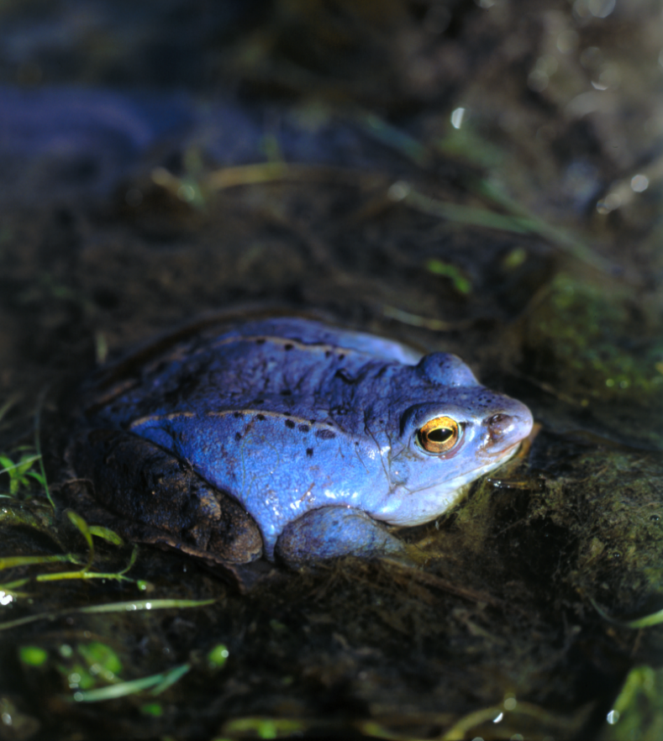
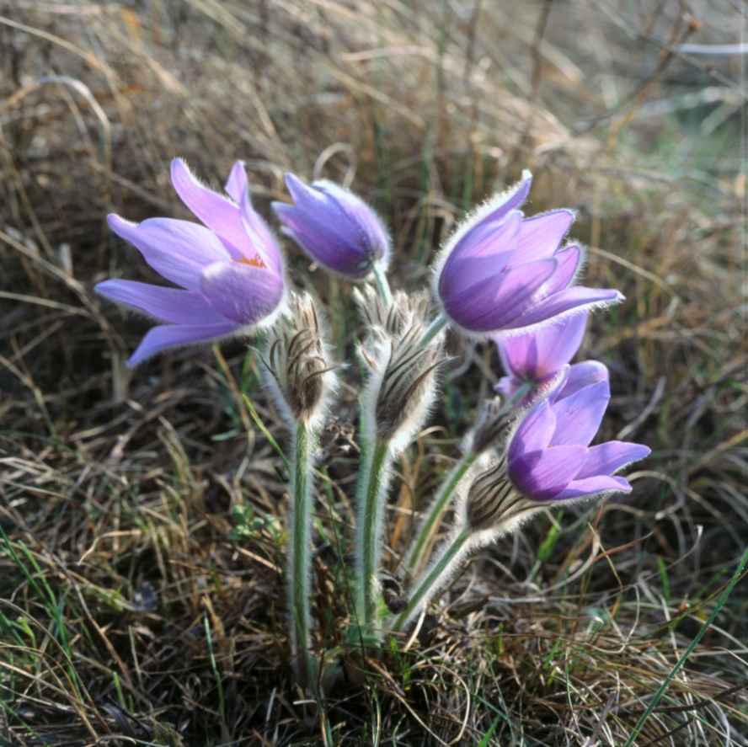
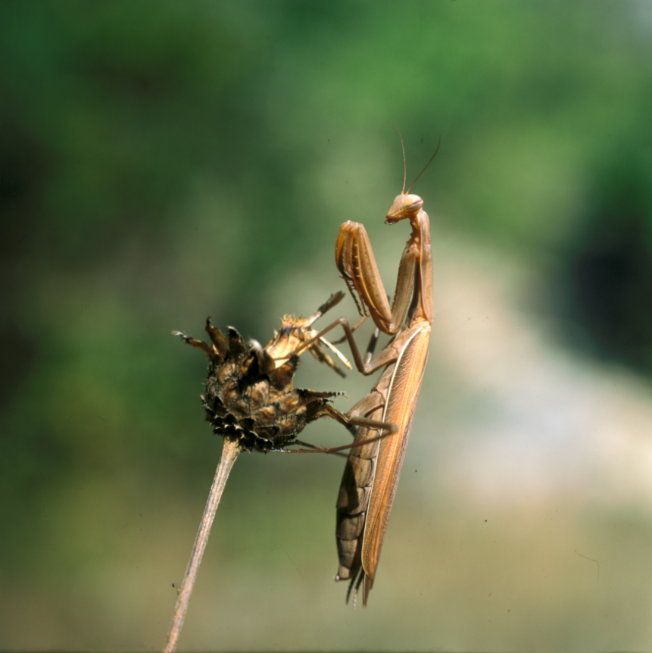
Druhová ochrana

Slide 23
Druhová ochrana

Slide 24
Druhová ochrana

Slide 25
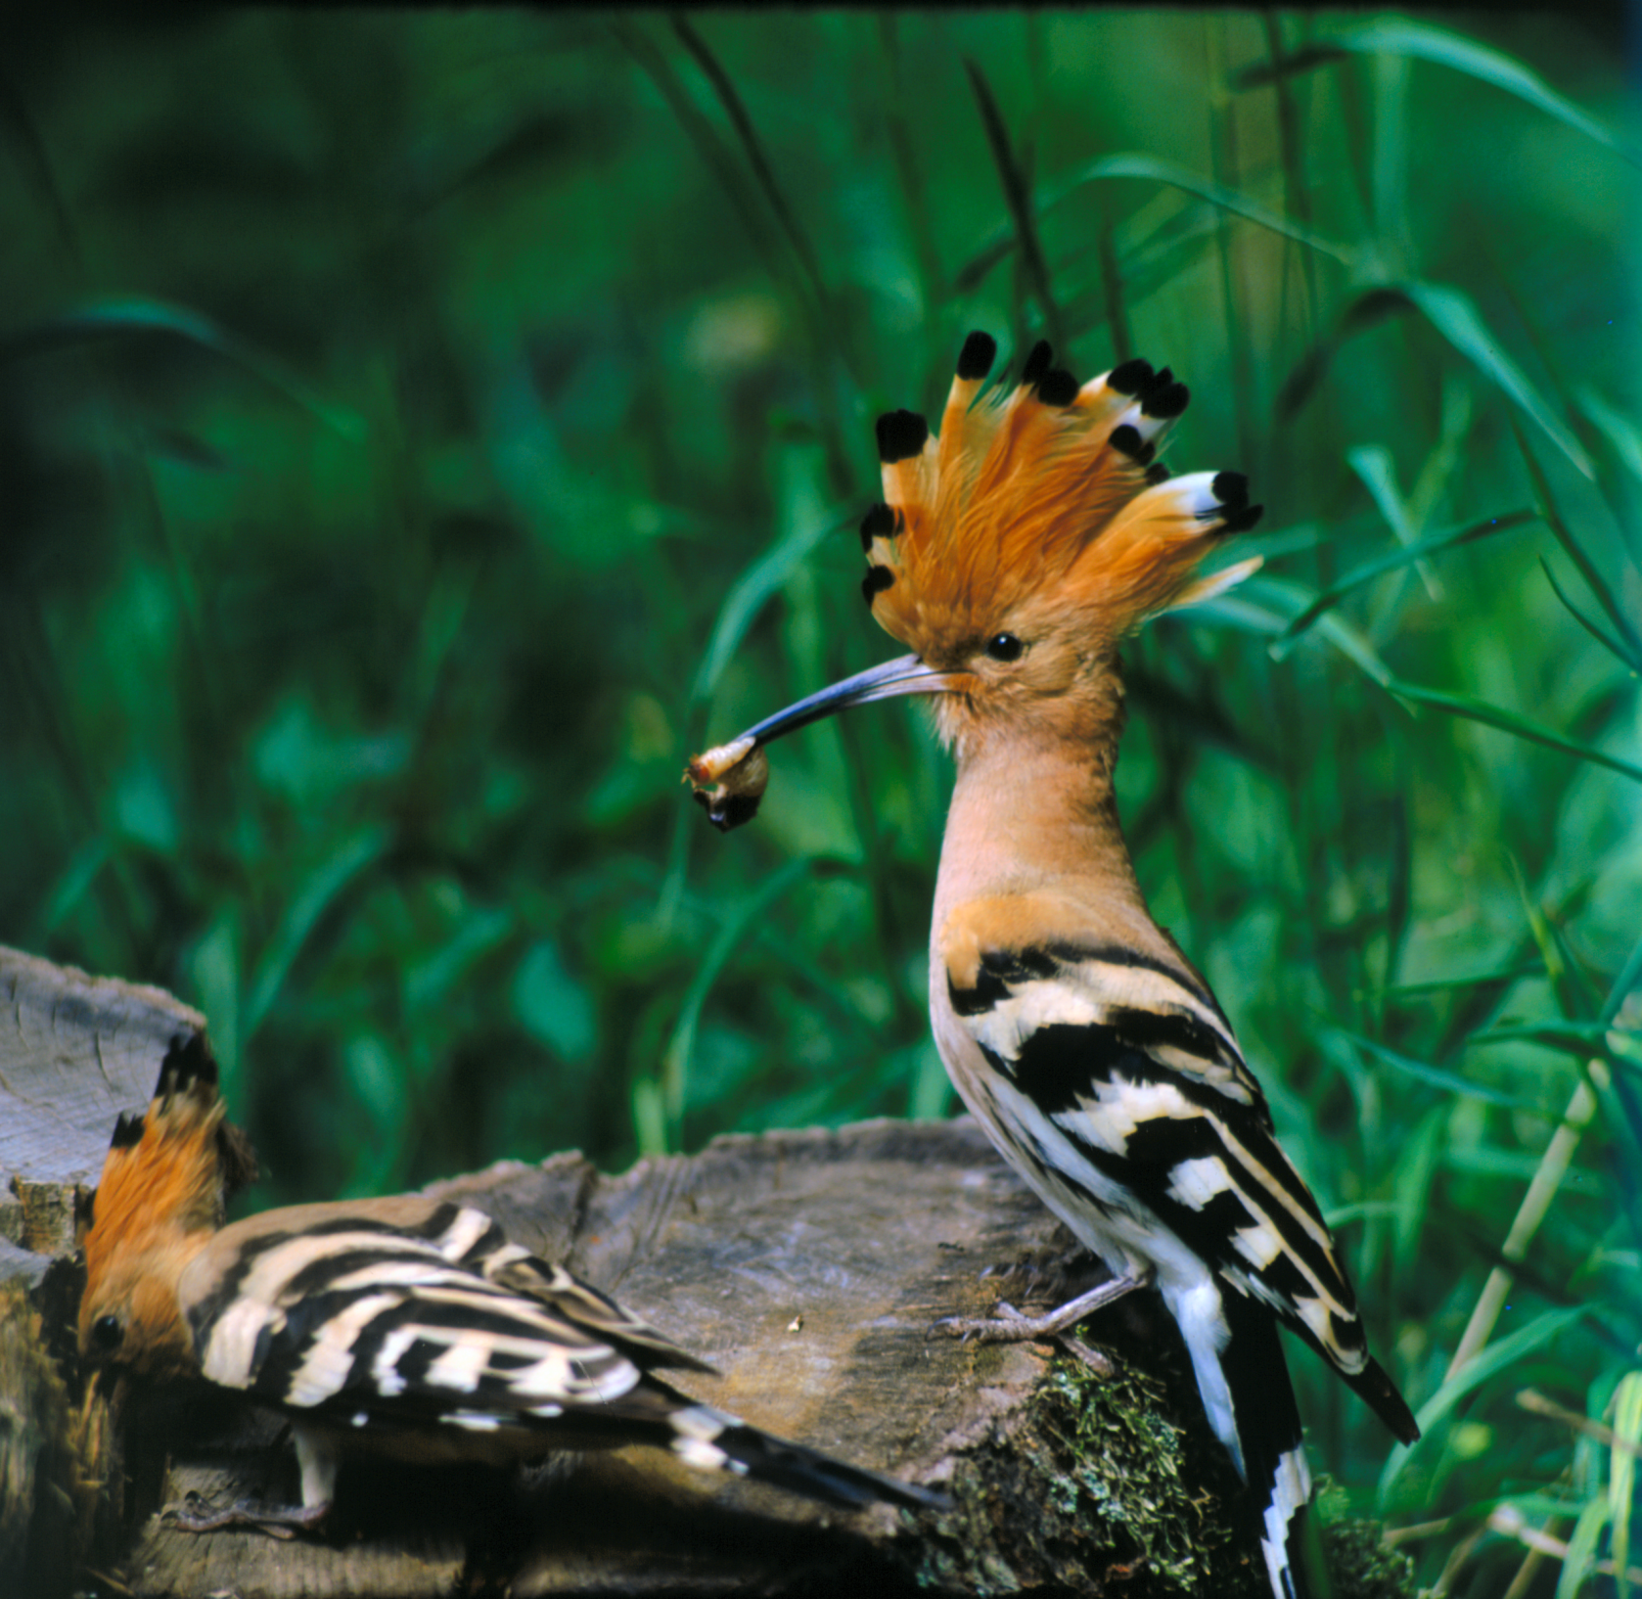
Dudek
chocholatý

Slide 26
Soustava Natura 2000
Soustava chráněných území chráněných (stav 2020):
evropsky významné lokality druhů (EVL)
1113 na ploše 795 240 ha
https://drusop.nature.cz/ost/chrobjekty/evl/index.php?
ptačí oblasti (PO)
41 na ploše 703 437 ha
https://drusop.nature.cz/ost/chrobjekty/ptacob/index.php?

Slide 27
Natura 2000

Slide 28
Stav druhů v České republice
886 druhů mechorostů (531 ohrož.)
1 500 druhů lišejníků
40 000 druhů hub - 4 000 makromycet
cévnaté rostliny 2 550 (1 148 ohrož.)
bezobratlí - hmyz 24 000 druhů (4 342 )
bezobratlí - ostatní 8 000 druhů
obratlovci 711 druhů (175)

Slide 29
Památné stromy
Strom (4 324), skupina stromů (933) nebo stromořadí (239), mimořádně významných
z hlediska druhového,
estetického, genetického, kulturního nebo historického
26 916 jedinců vyhlášeno, stav 2020 24 905 jedinců

Slide 30
Mezinárodní závazky ČR - Ramsarská úmluva
Úmluva o mokřadech majících mezinárodní význam především jako biotopy vodního ptactva
Convention on Wetlands of International Importance especially as Waterfowl Habitat - The Ramsar Convention on Wetlands, 1971
Ramsarská úmluva je první celosvětová mezivládní úmluva na ochranu a moudré využívání přírodních zdrojů. Jedná se tak o jedinou úmluvu, chránící určitý typ biotopu. Mokřady se v této Úmluvě rozumí území s močály, slatinami, rašeliništi a vodami přirozenými nebo umělými, trvalými nebo dočasnými, stojatými i tekoucími, sladkými, brakickými nebo slanými, včetně území s mořskou vodou; jejíž hloubka při odlivu nepřesahuje 6 metrů.

Slide 31
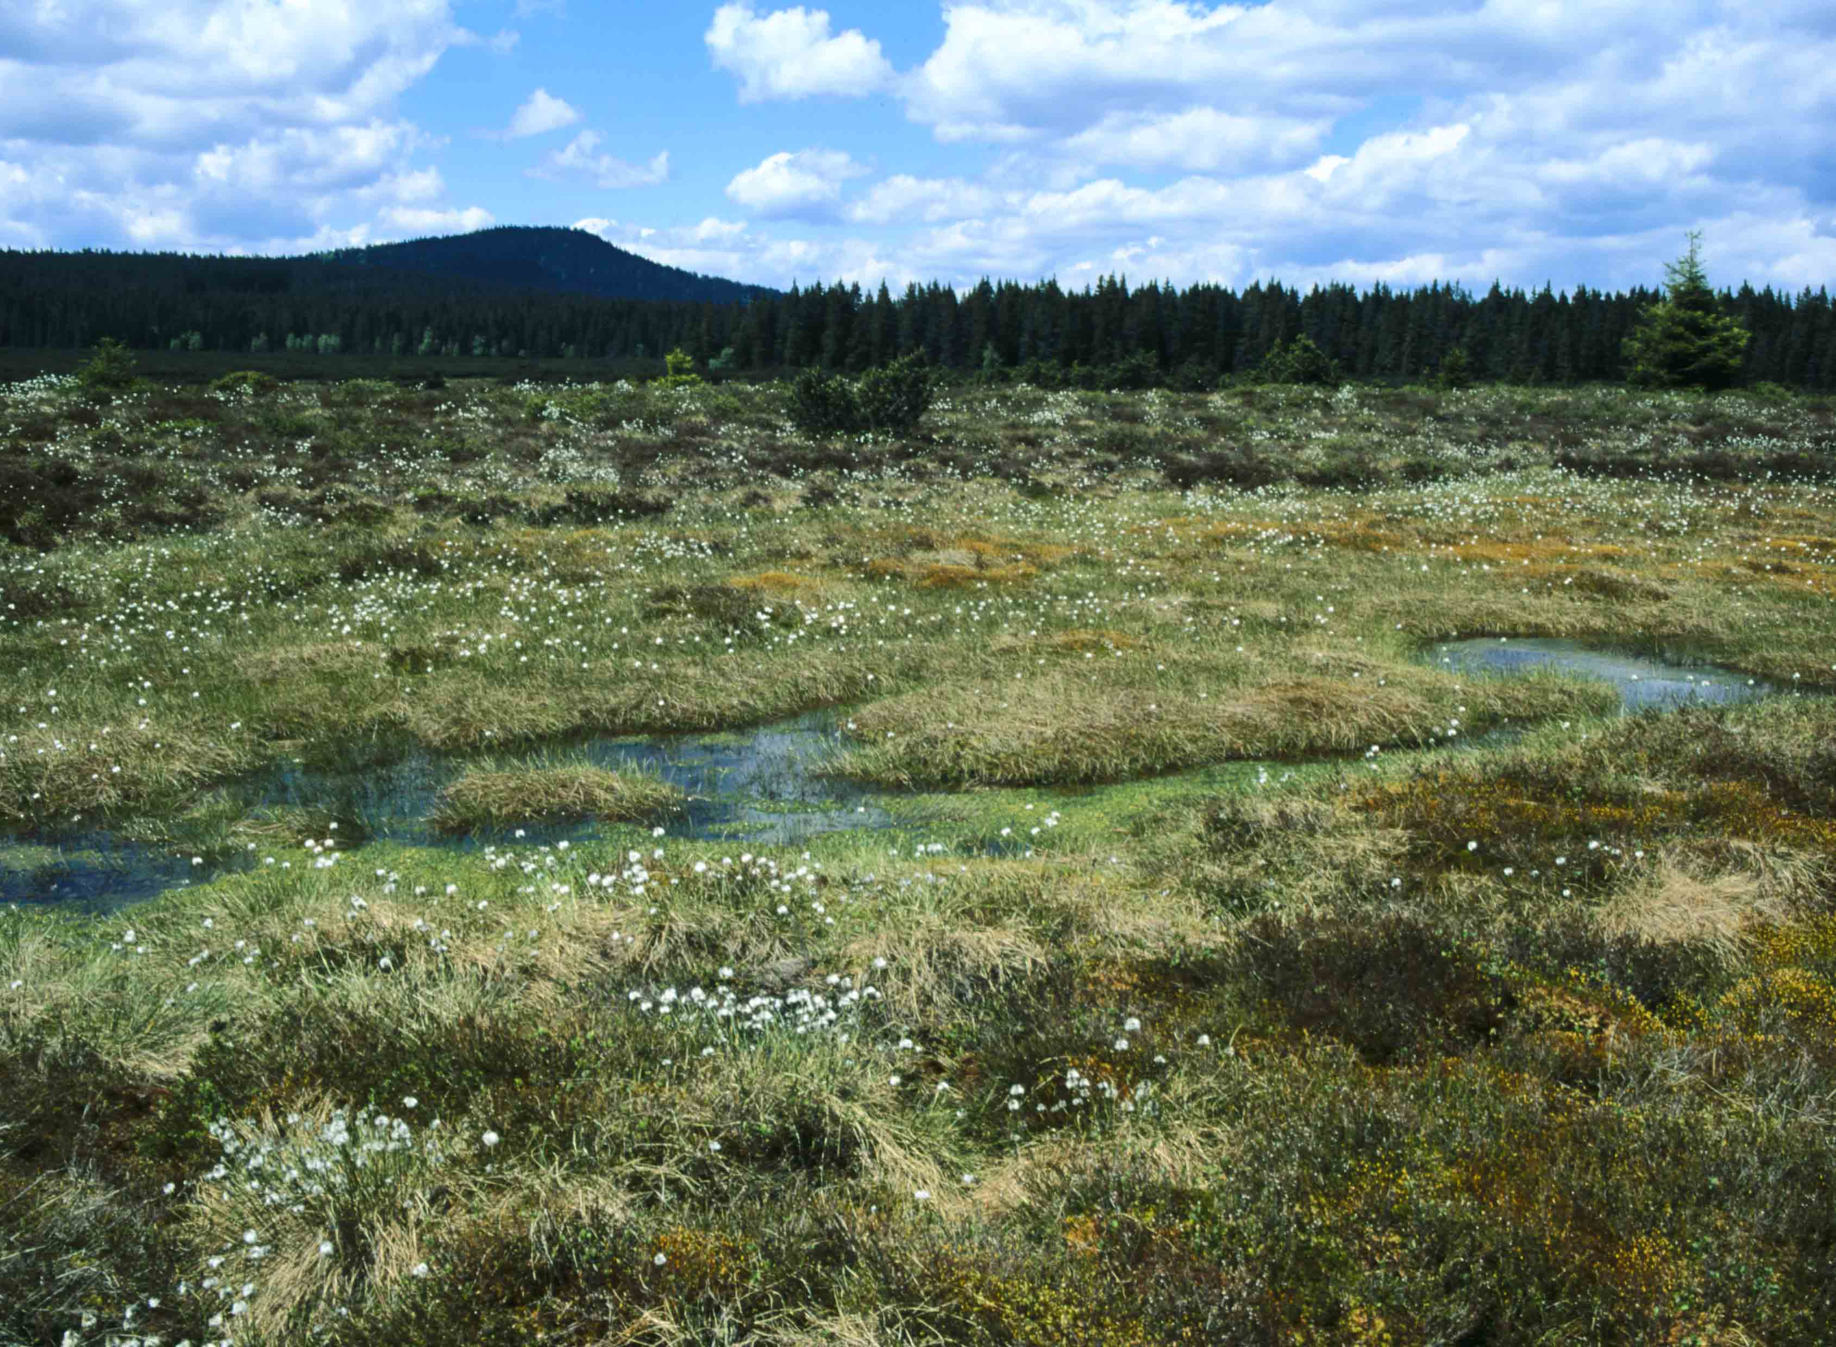
Šumava
Šumava

Slide 32
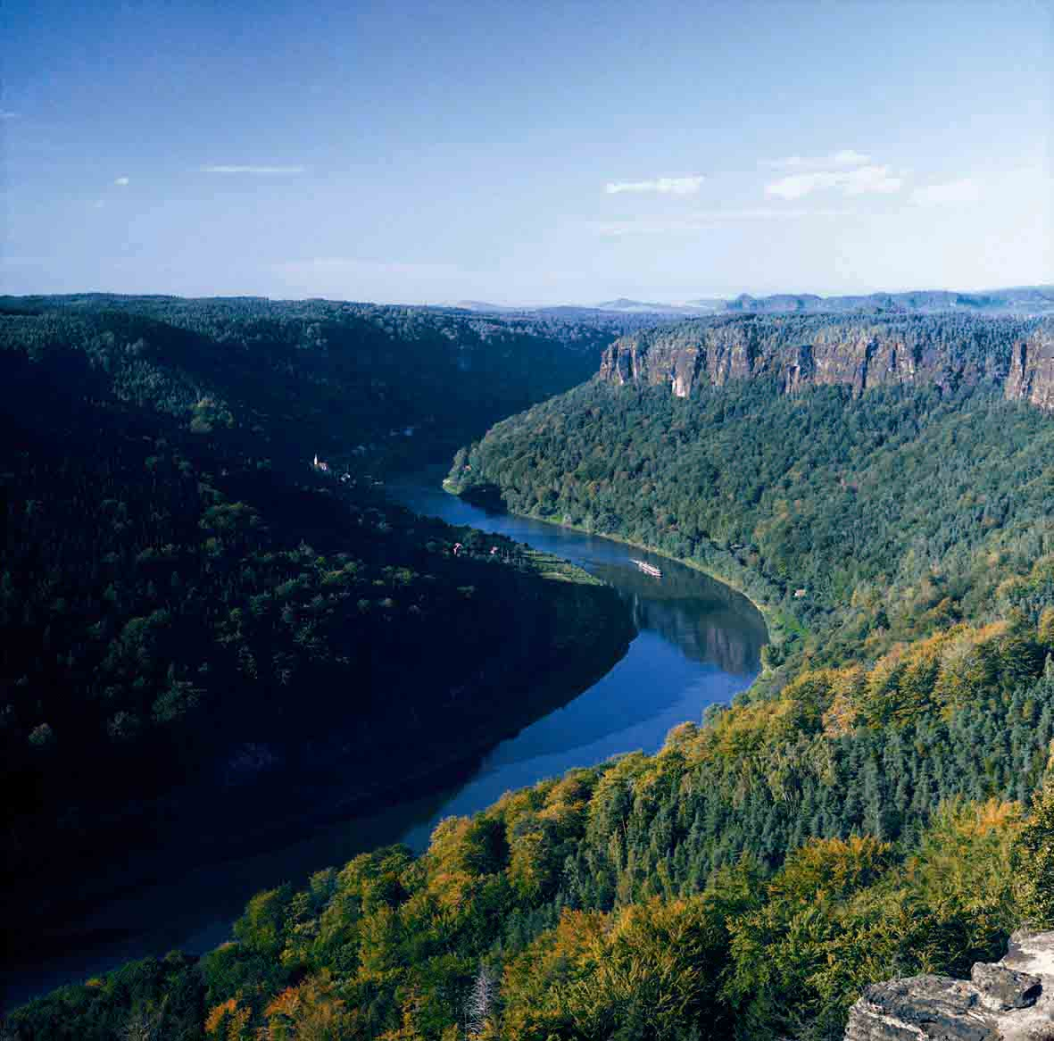
České Švýcarsko
NP České Švýcarsko

Slide 33
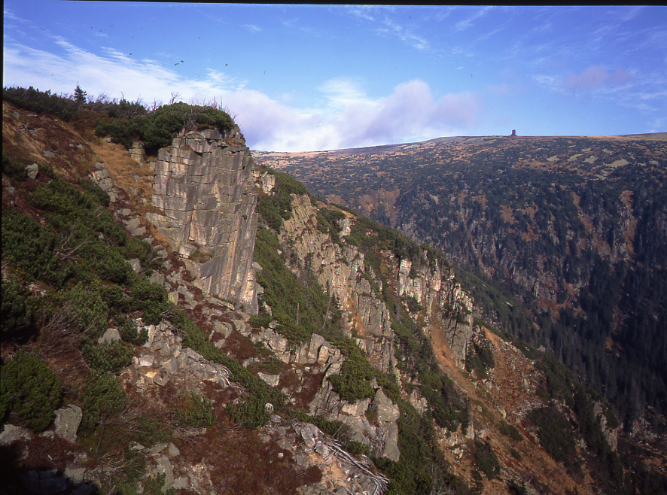
Krkonošský národní park
KRNAP

Slide 34
Mezinárodní závazky ČR - Bonnská úmluva
Úmluva o ochraně stěhovavých druhů volně žijících živočichů
Convention on the Conservation of Migratory Species of Wild Animals (CMS), 1979
Základním cílem úmluvy je zabezpečení ochrany stěhovavých druhů živočichů, a to nejen ptáků, ale i savců, ryb a bezobratlých v celém areálu jejich rozšíření, tj. na hnízdištích, tahových cestách i zimovištích. Stěhovavý druh znamená celou populaci nebo kteroukoli geograficky oddělenou část populace jakéhokoliv druhu nebo nižšího taxonu volně žijících živočichů, pro něž platí, že významná část jejich příslušníků cyklicky a předvídatelně překračuje jednu nebo více hranic jurisdikce státu.

Slide 35
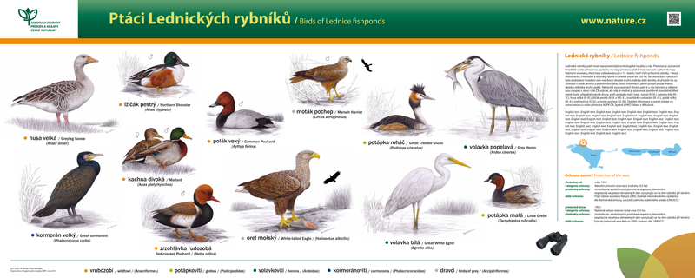
NPR Lednické rybníky
Ochrana druhů

Slide 36
Mezinárodní závazky ČR - Bernská úmluva
Úmluva o ochraně evropské fauny a flóry a přírodních stanovišť
Convention on the Conservation of European Wildlife and Natural Habitats, 1979
Cílem Úmluvy je ochrana živočichů a rostlin celoevropského významu, jejich stanovišť (biotopů), zejména ohrožených druhů, stěhovavých druhů a druhů, jejichž ochrana vyžaduje celoevropskou spolupráci.

Slide 37
Washingtonská úmluva (CITES)
Úmluva o mezinárodním obchodu ohroženými druhy volně žijících živočichů a planě rostoucích rostlin
Convention on International Trade in Endangered Species of Wild Fauna and Flora, 1973
Úmluva upravuje pravidla pro mezinárodní obchod s ohroženými druhy fauny a flóry, který je jednou z hlavních příčin vymírání stále většího počtu volně žijících druhů.
Orgány CITES vydávají pravidelně seznam druhů, s nimiž nelze volně obchodovat. Ten v současnosti zahrnuje více než 4 000 druhů zvířat a okolo 25 000 druhů rostlin. Druhy v seznamu jsou podle míry svého ohrožení mezinárodním obchodem – a tedy i podle rozsahu, v němž je obchod regulován – roztříděny do tří příloh, označovaných římskými číslicemi I až III.

Slide 38
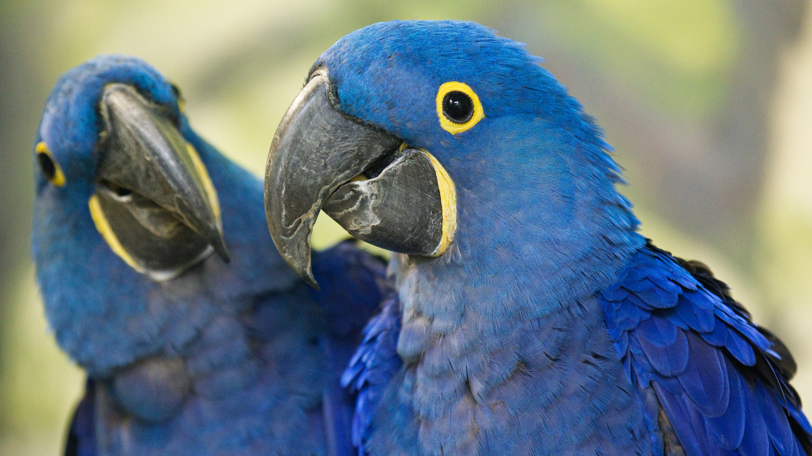
Ara hyacintový
Obchod s ary hyacintovými je až na výjimky zakázán (jsou zařazeni do přílohy I CITES).
Foto (c) Tomáš Adamec, Zoo Praha

Slide 39
Úmluva CBD (Convention on Biological Diversity) 1992 Rio de Janeiro
Ochrana rozmanitosti rostlinných a živočišných druhů, jejich genetického základu a různorodosti ekosystémů
Úmluva mi klade tři cíle:
-ochranu biologické rozmanitosti, která je chápána jako rozmanitost všech živých organismů a systémů, jichž jsou tyto organismy součástí,
- udržitelné využívání jejích složek,
- spravedlivé a rovnocenné rozdělování přínosů plynoucích z genetických zdrojů.
http://chm.nature.cz/umluva-o-biologicke-rozmanitosti-cbd/

Slide 40
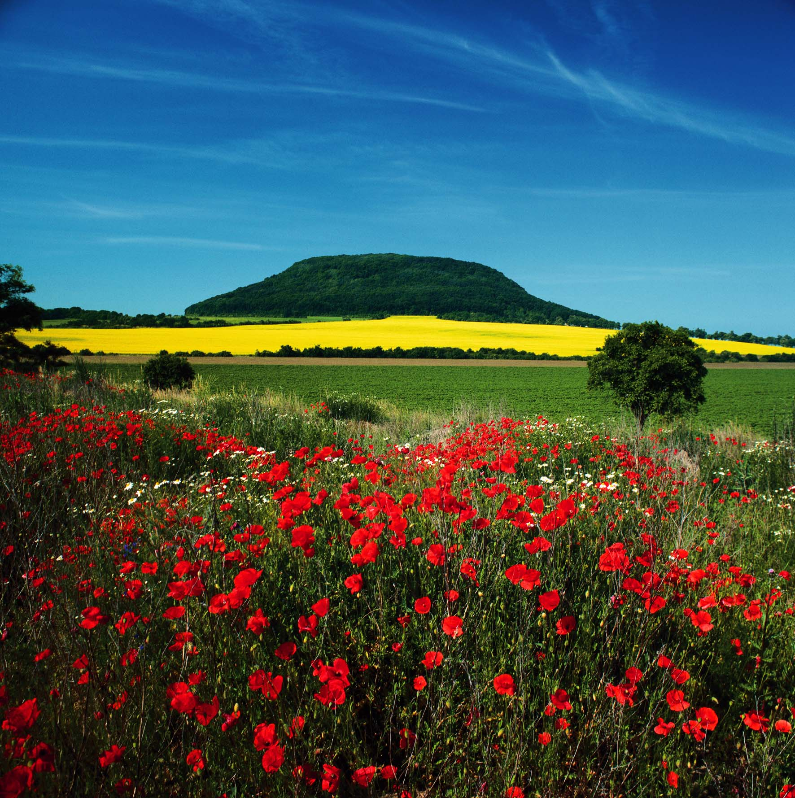
Udržitelné využívání složek krajiny

